Slide 1
ПРОДУКТЫ дЛЯ КЛИЕНТОВ МАЛОГО БИЗНЕСА
1

Slide 2
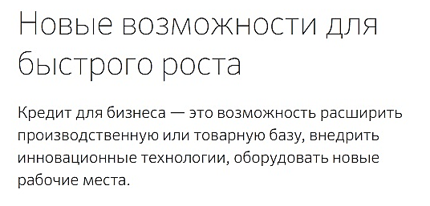
Программы кредитования для малого бизнеса

Slide 3
Онлайн сервис кредитования малого бизнеса
Реализована возможность
удаленной подачи заявки на кредитование малого бизнеса с помощью сервиса «Сбербанк Онлайн Финансирование»
Подача заявления на кредит через «Сбербанк Бизнес Онлайн»
Регистрация и подача заявления на кредит через сайт банка

Slide 4
Кредитная Фабрика технология кредитования на основе скоринговой системы оценки кредитоспособности
ПРЕИМУЩЕСТВА ТЕХНОЛОГИИ:
Высокая скорость принятия решения (до 3-х рабочих дней)
Минимальный пакет документов
Возможность использования управленческих данных
Публичные процентные ставки
Возможность кредитования на любые бизнес-цели без подтверждения целевого использования
КРЕДИТУЕМЫЕ ВИДЫ ДЕЯТЕЛЬНОСТИ:
Производство
Торговля
Услуги
Сельское хозяйство
Прочие
ЛИНЕЙКА КРЕДИТНЫХ ПРОДУКТОВ:
«Кредит «Доверие»
«Экспресс под залог»
«Экспресс-Ипотека»
«Экспресс овердрафт»
NEW

Slide 5
Кредитная Фабрика технология кредитования на основе скоринговой системы оценки кредитоспособности
ОСОБЕННОСТИ КРЕДИТНЫХ ПРОДУКТОВ:
«Кредит «Доверие» - любые бизнес-цели, без залога, сумма до 5 млн. руб.,
срок до 3-х лет, возможность рефинансирования кредитов сторонних банков
«Экспресс под залог» - любые бизнес-цели, требуется залог, сумма до 5 млн. руб., срок до 4-х лет
«Экспресс-Ипотека» - приобретение недвижимости, залог приобретаемого объекта,
сумма до 7 млн. руб., срок до 15 лет., возможность приобретения жилой недвижимости
«Экспресс овердрафт» - кредитование текущей деятельности при отсутствии или
недостаточности средств на счете, лимит до 2,5 млн. руб., срок лимита 360 дней,
«потраншевое» погашение, срок пользования траншем до 60 календарных дней
ПРОЦЕНТНЫЕ СТАВКИ:
«Кредит «Доверие» - 17% годовых, для лояльных* заемщиков 16% годовых
«Экспресс под залог» - от 15,5% годовых до 17,5% годовых**
«Экспресс-Ипотека» - 13,9% годовых
«Экспресс овердрафт» - 14,5% годовых
* Заемщики с хорошей кредитной историей, пользующиеся четырьмя и более некредитными продуктами Банка
** В зависимости от типа залога и отнесения заемщика к категории лояльных*

Slide 6
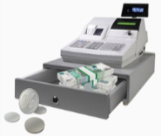
Краткосрочное кредитование технология кредитования на основе индивидуального подхода
Любая цель
Бизнес-
Доверие/Доверие
Любые бизнес-цели
Срок кредитования до 36 мес.
Максимальная сумма до 5 млн. руб.
Без залога
Сумма лимита – не более 50% оборотов в Банке и 30% оборотов
в сторонних Банках
Максимальная сумма 17 млн. руб.
Срок кредитования до 12 мес.
Период действия лимита 30 дней
Покрытие
кассовых разрывов
Бизнес-
овердрафт
Покупка товаров,
услуг, оплата по
текущим счетам,
участие в тендерах
и пр.
Разные формы предоставления (кредит – единовременное
предоставление денежных средств; невозобновляемая
кредитная линия; возобновляемая кредитная линия; генеральное
соглашение об открытии возобновляемой рамочной кредитной
линии)
Бизнес-Оборот
в т.ч.
Тендерный кредит
Финансирование расходов по контракту
График погашения привязан к поступлениям по контракту,
срок кредитования зависит от срока действия контракта, но
более 36 мес.
Кредитование под залог 100% имущественных прав по контракту
Финансирование до 70% от суммы гос. контракта
Выполнение
госзаказа
Бизнес-
Контракт
Гарантийное
обязательство
Бизнес-
Гарантия
Без имущественного обеспечения до 15 млн. руб.
Минимальный пакет документов
Короткие сроки рассмотрения

Slide 7
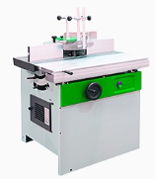
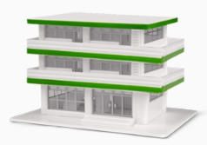
Инвестиционное кредитование технология кредитования на основе индивидуального подхода
Покупка активов
(без первоначального взноса),
Капитальный ремонт,
Рефинансирование,
прочее
Бизнес-инвест
Разные формы предоставления (кредит – единовременное
предоставление денежных средств; невозобновляемая
кредитная линия)
Длительный срок кредитования до 15 лет
Покупка оборудования,
Покупка транспортных средств,
Покупка коммерческой
Недвижимости для последующей
сдачи в аренду
Бизнес-актив
Бизнес-
недвижимость
Залог – приобретаемое имущество
В сумму кредита включена стоимость страховки за 1 год
и стоимость доп. оборудования
Залог – приобретаемое имущество
Длительный срок кредитования – 10 лет
Любая бизнес цель, в т.ч. рефинансирование кредитов
Длительный срок кредитования до 10 лет
Любая цель
Бизнес-
доверие
Без залога
Поручительство физических лиц
Развитие нового
направления деятельности
Бизнес-
проект
Длительный срок кредитования до 15 лет
Помощь в составлении бизнес-плана
При расчете суммы кредита учет будущих поступлений

Slide 8
Льготные программы кредитования для малого бизнеса
Программа субсидирования АПК
Программа МЭР
Программа МПТ (ориентировочные сроки запуска обновленной программы
2 кв.2019г.)
Программа Поддержки МСП 6,5 (ориентировочные сроки запуска обновленной программы
2 кв.2019г.)
Программа Республики Беларусь
(ориентировочные сроки запуска обновленной программы
2 кв.2019г.)

Slide 9
Льготные программы кредитования для малого бизнеса
Программа субсидирования
сельхоз товаропроизводителей Министерством Сельского Хозяйства РФ
Критерии | Условия
Требования к заемщикам | Клиенты – сельхозтоваропроизводители
Цели кредитования | Оборотные и инвестиционные цели
Сроки кредитования | По оборотным кредитам до 1 года По инвестиционным до 15 лет
Льготная процентная ставка для клиента | До 5% годовых
Порядок включения в программу | принятие решения о кредитовании Банком; согласование с региональным Министерством Сельского Хозяйства; согласование с Федеральным Министерством Сельского Хозяйства; выдача под льготную ставку после получения уведомления о включении в программу (возможна выдача по оборотным кредитам под стандартную ставку с последующим изменением на льготную ставку)

Slide 10
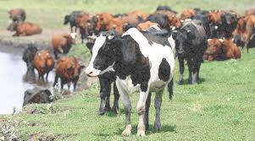
Льготные программы кредитования для малого бизнеса
Критерии | Условия
Требования к заемщикам | Клиенты – субъекты МСП, осуществляющие деятельность в приоритетных отраслях
Цели кредитования | Оборотные и инвестиционные цели
Сроки кредитования | По оборотным кредитам до 3 лет По инвестиционным до 10 лет
Льготная процентная ставка для клиента | 8,5% годовых
Порядок включения в программу | Подписание соглашения между Банком и Минэкономразвития Проверка клиента на соответствие условиям программы Принятие банком решения о кредитовании Заключение кредитного договора и включение в реестр программы МЭР
Программа МЭР

Slide 11
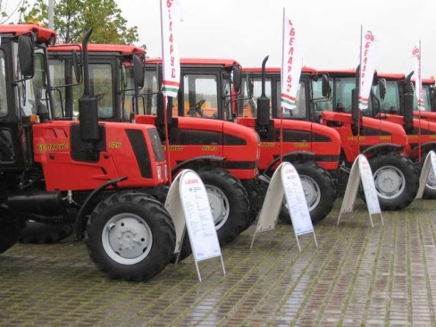
Программа Беларусь
В Перечень включены 77 заводов-изготовителей:
Открытое акционерное общество ”Минский автомобильный завод“ – управляющая компания холдинга ”БЕЛАВТОМАЗ“ (грузовые автомобили, автобусы, троллейбусы)
Минский тракторный завод
Бобруйский завод тракторных деталей и агрегатов (тракторы)
Условия Программы
(действуют ограничения по условиям кредитных продуктов):
Цель – покупка белорусской техники
Срок кредита – до 5 лет
Погашение кредита по 25-м числам
Минимальный взнос – от 10 %
«БелАЗ» (большегрузная техника, карьерные самосвалы)
«Гомсельмаш» (зерноуборочная и кормоуборочная техника)
«Бобруйскагромаш» (уборочная сельхозтехника)
Брестский электромеханический завод (посевные агрегаты, сеялки)
Заёмщик уплачивает проценты за пользование кредитом по ставке, установленной Кредитным договором. При этом Правительством Республики Беларусь в лице Министерства Финансов Республики Беларусь уплачиваются ПАО Сбербанк суммы процентов, рассчитанные по ставке, равной 2/3 ставки рефинансирования Центрального Банка Российской Федерации, равной 2/3 ключевой ставки Центрального Банка Российской Федерации, действующей на дату выдачи кредита или транша кредитной линии (далее – компенсация).

Slide 12
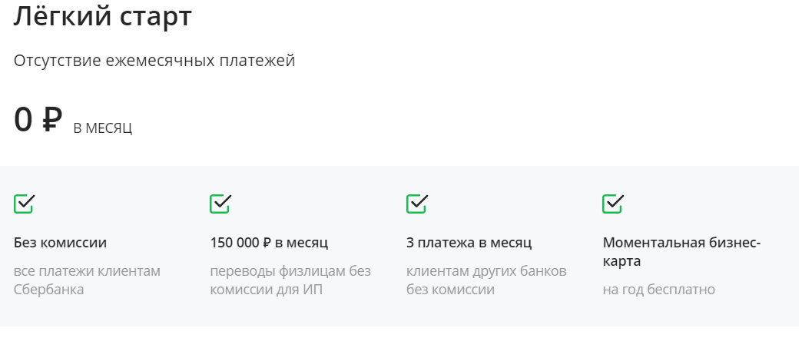
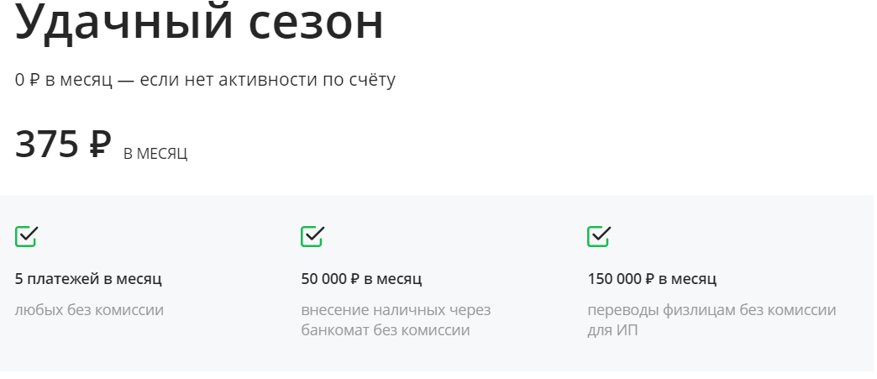
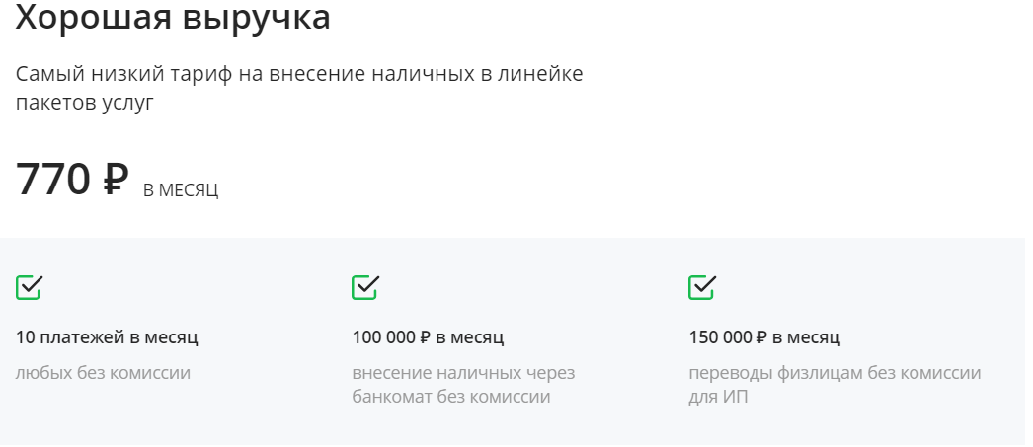
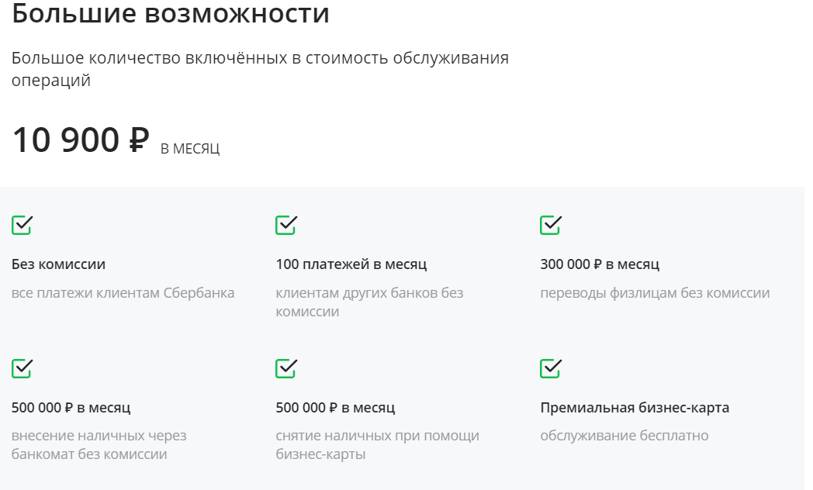
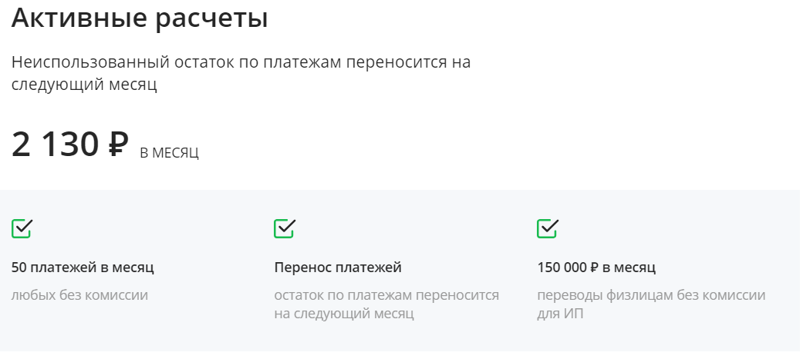
Линейка пакетов услуг РКО

Slide 14
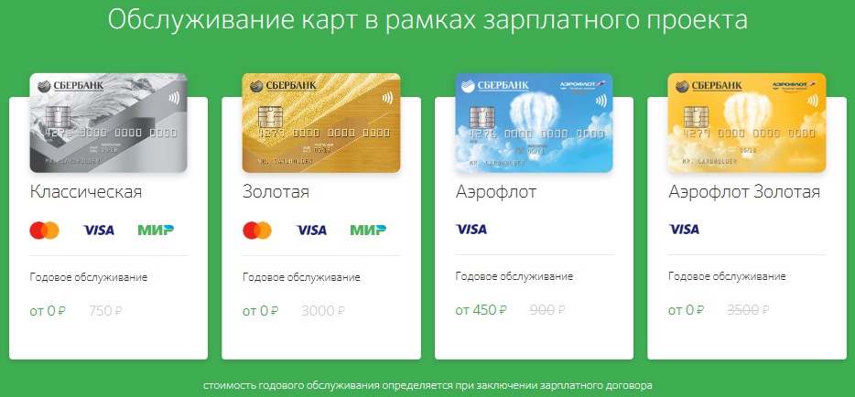
Зарплатный проект в Сбербанке

Slide 15
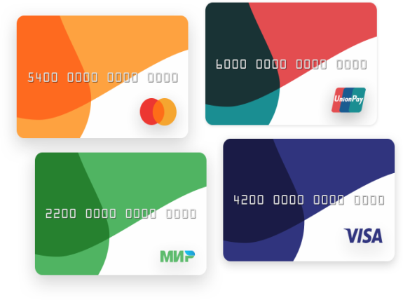
Эквайринг
Принимайте оплату картами - подключите эквайринг и принимайте оплату товаров и услуг картами в своем магазине или на сайте.
Персональный менеджер
Для общения с банком по вопросам развития бизнеса
Прием карт
МИР, VISA, MasterCard, UnionPay
Ежедневные отчеты по совершенным операциям
Находите новых клиентов с помощью программы лояльности «Спасибо от Сбербанка»

Slide 16
СБЕРБАНК ВСЕГДА РЯДОМ!
ЕДИНЫЙ ТЕЛЕФОН ДЛЯ СВЯЗИ
8-800-5555-777

